Slide 1
Geo-based media player
An interactive interface for geo-based video streaming
Andreas Nordberg och Jonathan Sjölund

Slide 2

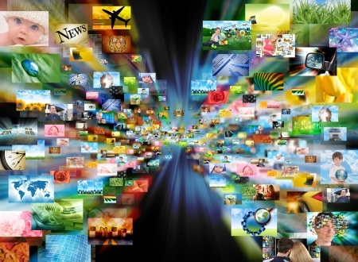


Varje dag ses miljontals olika video strömmar
Twitch, Youtube, och även Facebook m.m.

Slide 3
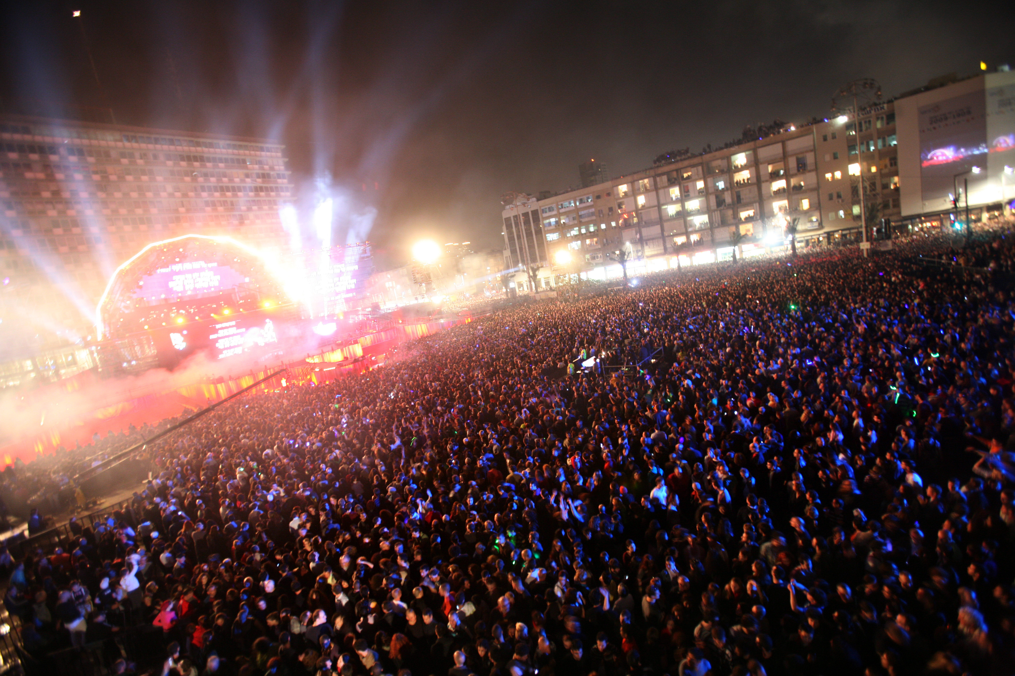

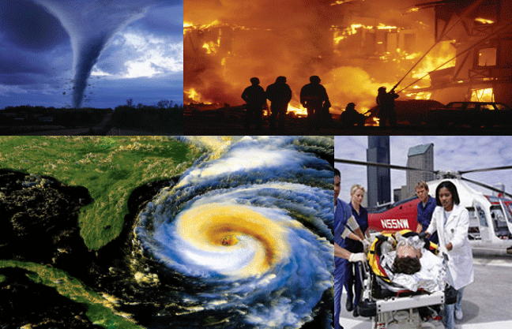
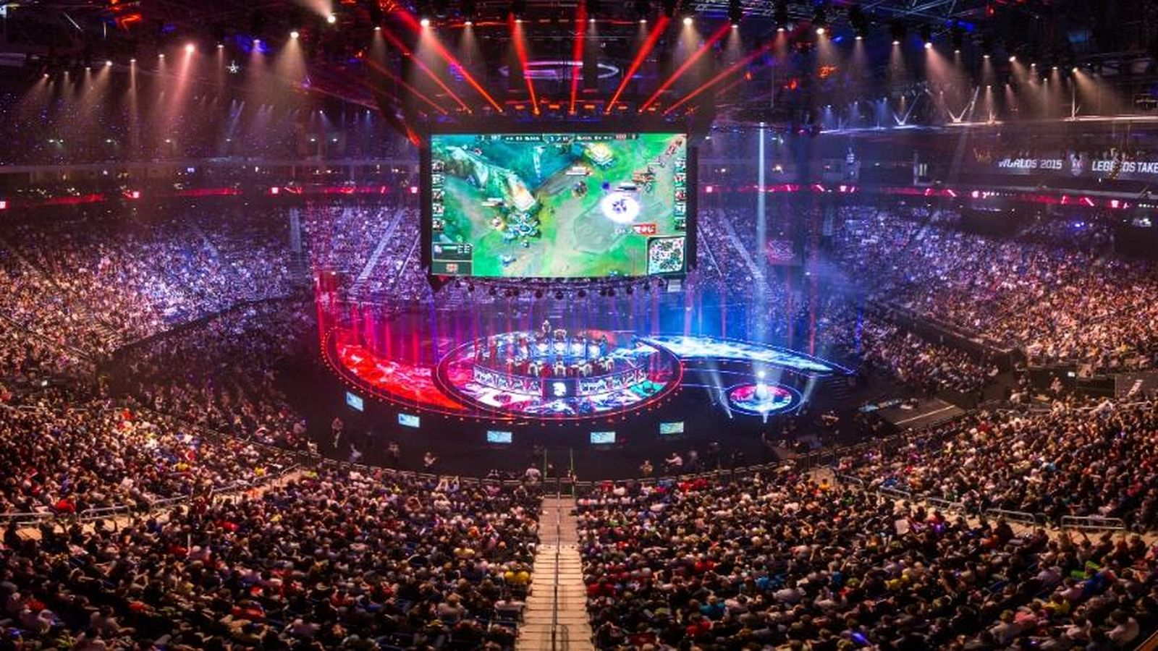
Tänk om man kunde interagera och byta mellan video strömmar på begäran
Under event och festivaler
Under forskning och arbete
Men även under katastrof scenarion

Slide 4
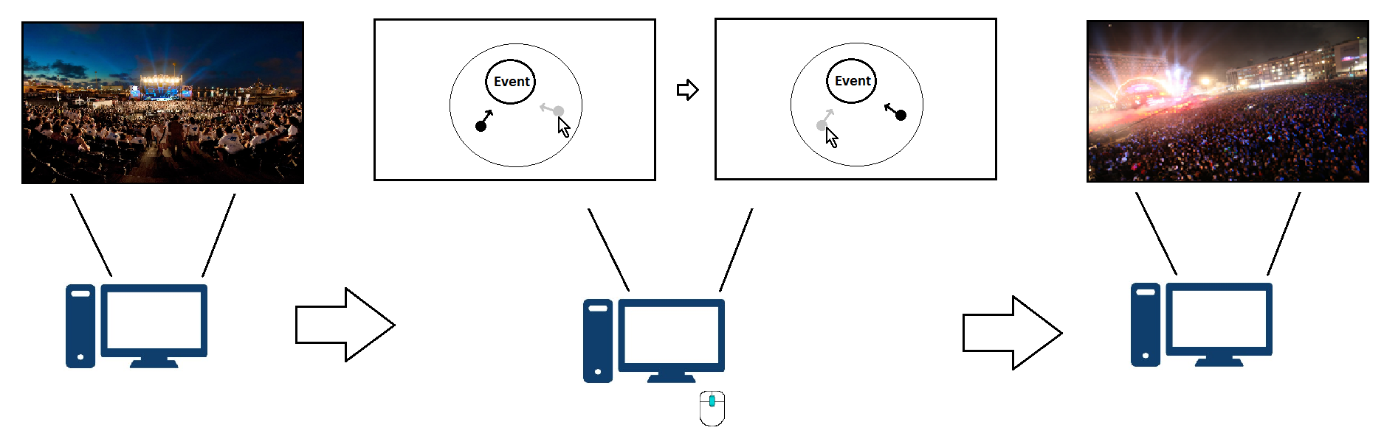
Ge möjligheten för en användare att byta vy på begäran

Slide 5
Command-and-control center interface
Representation, funktionalitet, server integration och resultat

Slide 6
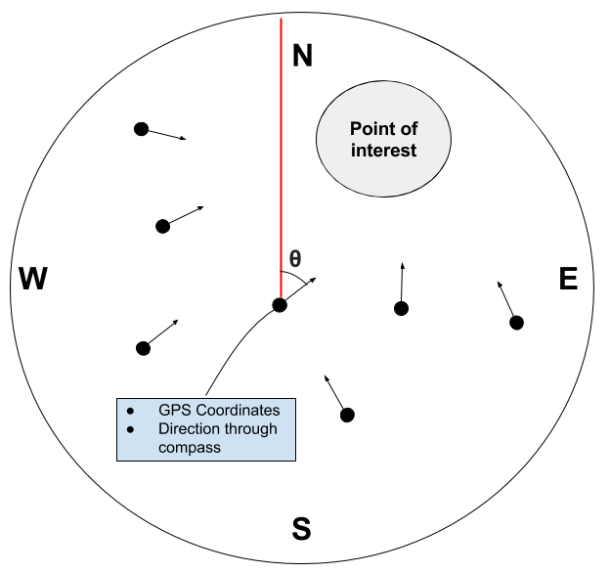
Koncept interface för Command-and-control center
Streaming objekt
GPS information
Riktning
Point of Interest
GPS information
Väderstreck

Slide 7
Adobe Media Server
Möjliggör hämtning av videos via HTTP
Apache server
Användes för att kunna utnyttja möjligheten att ladda ner chunks från cachen
4 sekunder
1
2
3
4
5
6
7
8
9
10
11
12
13
14
15
16
17
17
18
En hel video indelade i chunks
Notes:
Nämn att video byten sker genom AMS 5. Eventuellt en representering av det om nödvändigt.

Slide 8
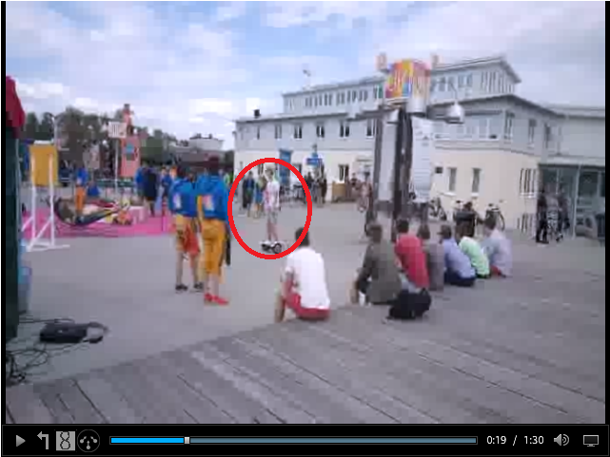
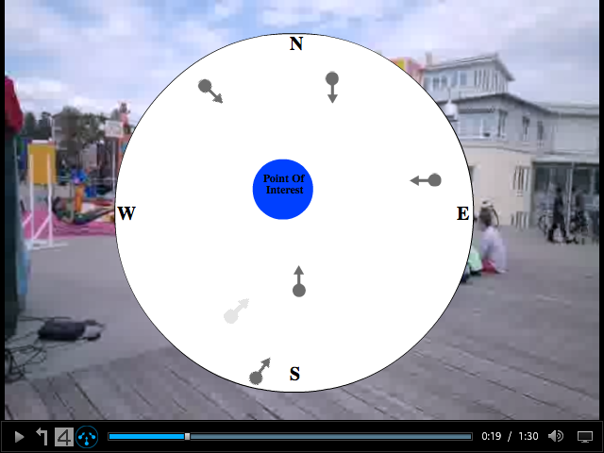
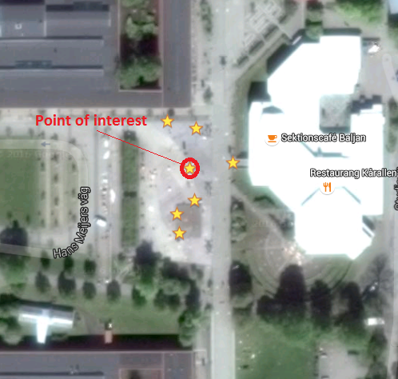
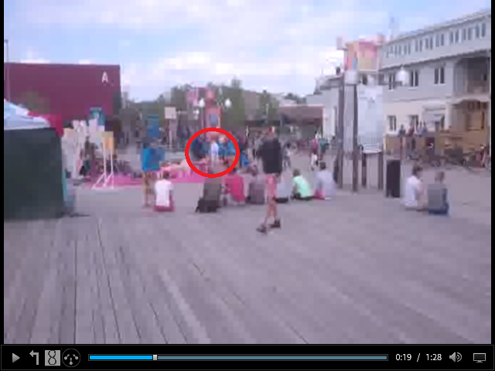
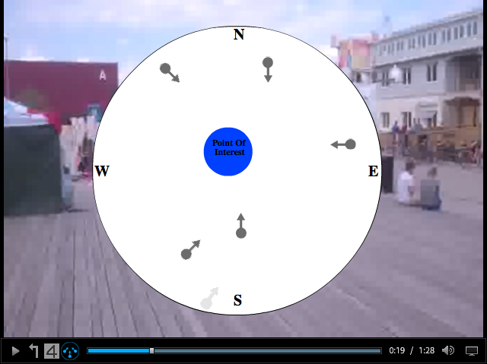
Resultat och test fall för command-and-control center
Testvy 1
Översikt
Testvy 2

Slide 9
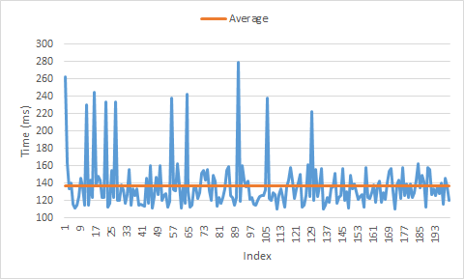
Konsistens med videobytning
Medelvärde: 137 millisekunder

Slide 10
Geographical placement algorithm
Funktionalitet, precision, begränsningar och resultat

Slide 11
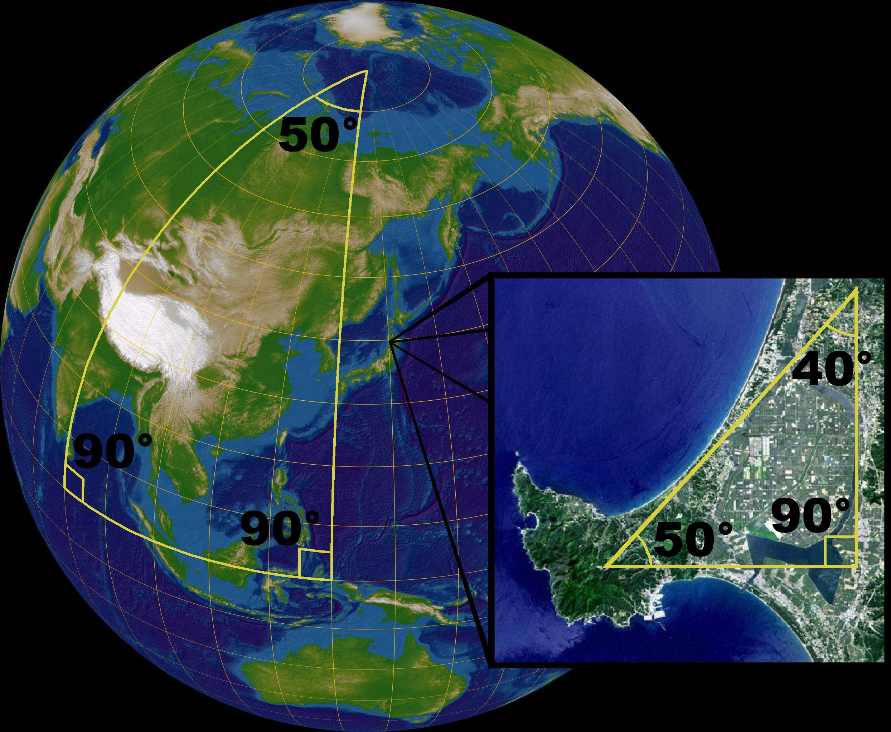
Algoritmens idé och funktion
Struktur:
Göra om latitud & longitud till x- och y-koordinater
Bygger på att titta varje objekts verkliga relativa position och flytta i enlighet mot andra objekt
Startar i mitten och bygger sig utåt

Slide 12
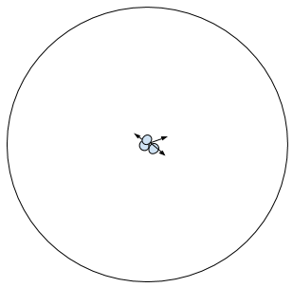
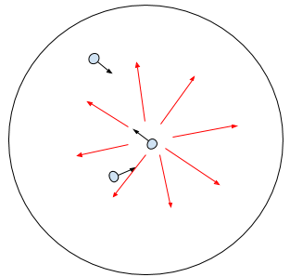

Algoritmens idé och funktion
Börjar i mitten
Expanderar utåt och relativt mot varandra
Slutgiltig placering

Slide 13
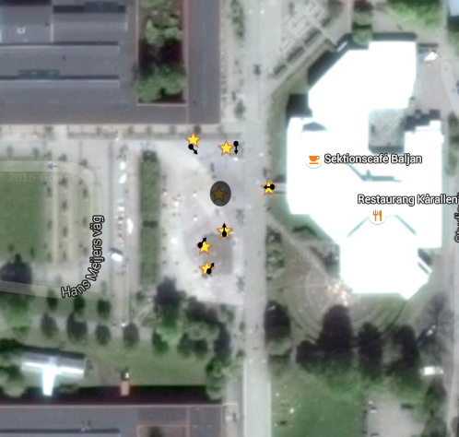

Resultat av algoritmen
Testning av algoritmen med mindre än 10 objekt
Googlemap bild med punkter
Med Equireqtangular formeln
Utan Equireqtangular formeln

Slide 14
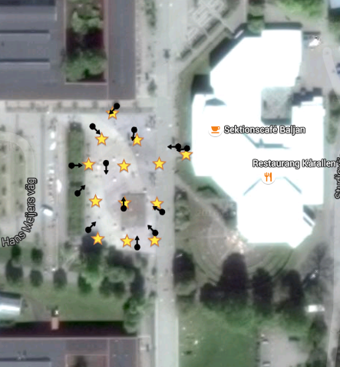
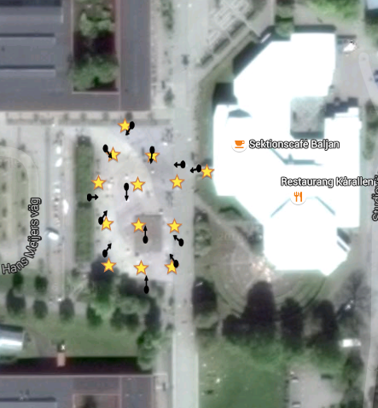
Resultat av algoritmen
Testning av algoritmen med fler än 10 objekt
Med Equireqtangular formeln
Utan Equireqtangular formeln

Slide 15
Diskussion och slutsats
Svårigheter och förbättringar, framtida arbeten samt utökat arbete

Slide 16
Diskussion
Integrering med 360 kameror
Användning under möten
Potentiella prefetching idéer
Förutse videos man kommer se på Youtube
HAS och prefetching

Slide 17
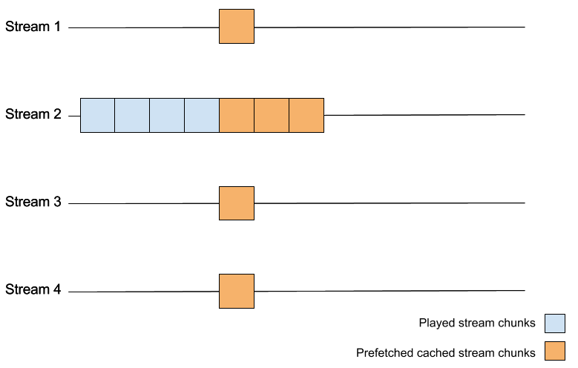
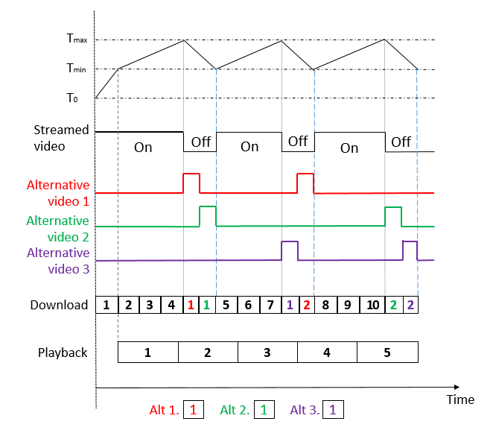
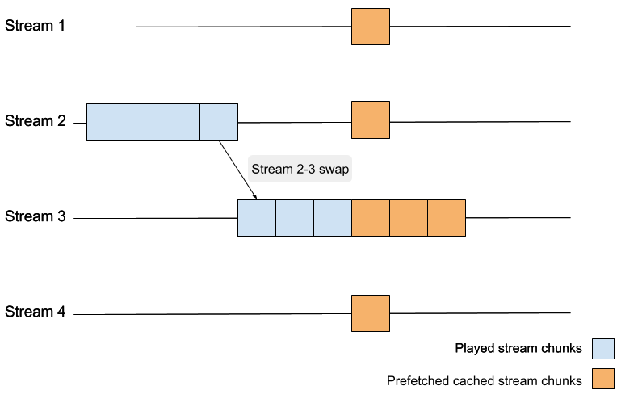
HTTP-adaptive Streaming och Prefetching

Slide 18
Slutsats
Vårt arbete har bidragit med en command-and-control center interface för interaktive video strömmning
Interfacen kan acceptera godtyckligt många objekt och placera ut dem själv automatiskt med en precision som medför att relativitet behålls
I framtida arbeten kommer prefetching med HAS bli implementerad för att ge ”seamless interaction”

Slide 19
Tack för oss!
Andreas Nordberg och Jonathan Sjölund

